Slide 1


Презентацию выполнил ученик 4Г класса
Багаутдинов Анвар
Харитонову Сергею Ивановичу,
Багаутдинову Юсупу Габдулловичу
посвящается.

Slide 2
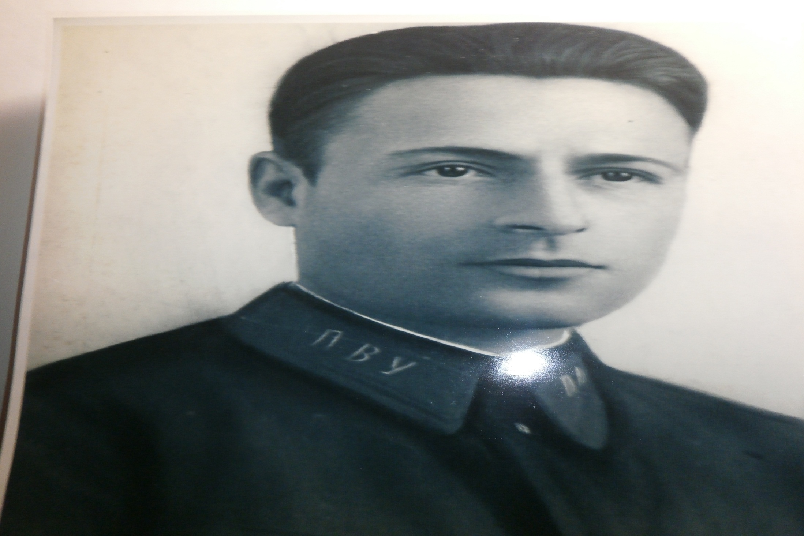
Мой прадед Харитонов Сергей Иванович.

Slide 3
  Мой прадед Харитонов Сергей Иванович(1909-1971гг.),кадровый офицер , служил в Хабаровске , оттуда в начале войны был призван в действующую армию. До конца ВОВ с боями дошел до Варшавы. Был политруком . Войну закончил в звании майора Советской Армии . После войны был направлен военным комиссаром в Теплый стан Горьковской области.

Slide 4
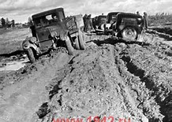
3вкпи т4крвсскьсульоьл

Slide 5
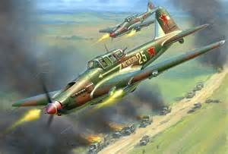

Slide 6
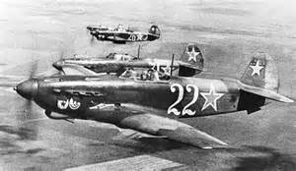

Slide 7
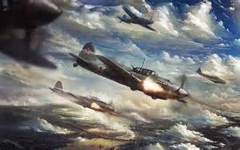

Slide 8
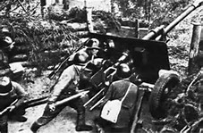

Slide 9
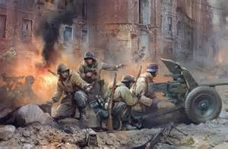

Slide 10
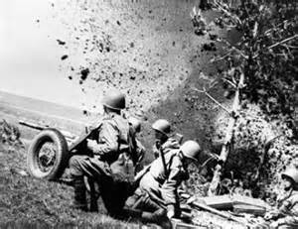

Slide 11
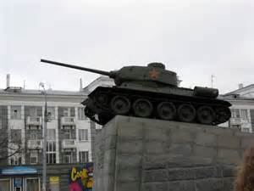

Slide 12
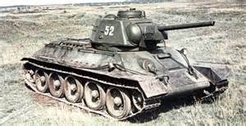

Slide 13
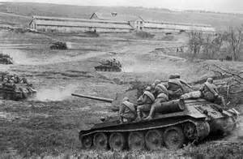

Slide 14
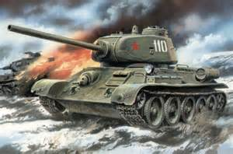

Slide 15
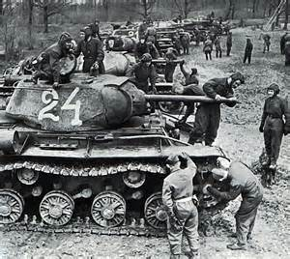

Slide 16
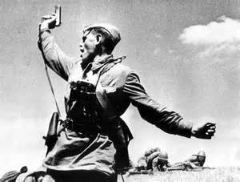

Slide 17
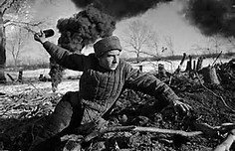

Slide 18
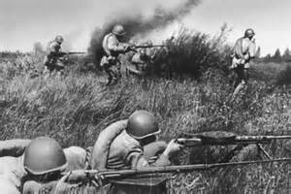

Slide 19
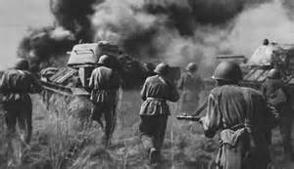

Slide 20
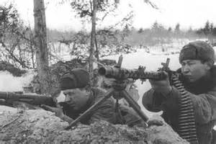

Slide 21
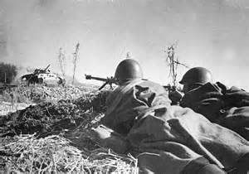

Slide 22
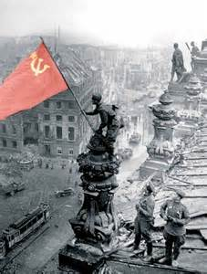

Slide 23
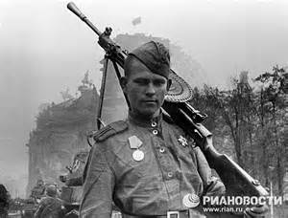

Slide 24
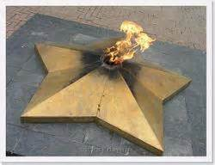
Ничто не забыто,
Никто не забыт!

